Slide 1


Je compose pour vous en bonne compagnie
Lande le Breton aux yeux bleus

Slide 2
Le costume breton –
et son complément féminin,
la coiffe N° 2
Lande le Breton aux yeux bleus

Slide 3
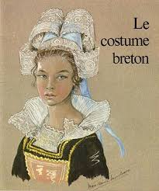
Lande le Breton aux yeux bleus

Slide 4
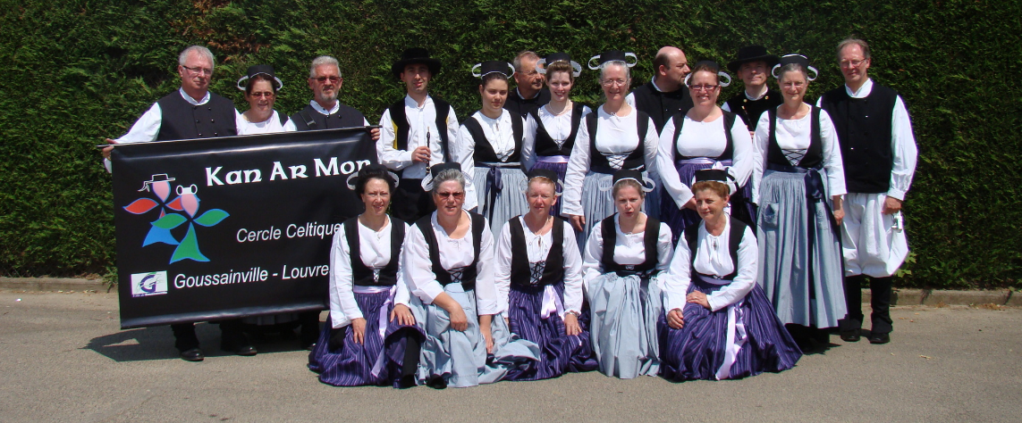
Lande le Breton aux yeux bleus

Slide 5
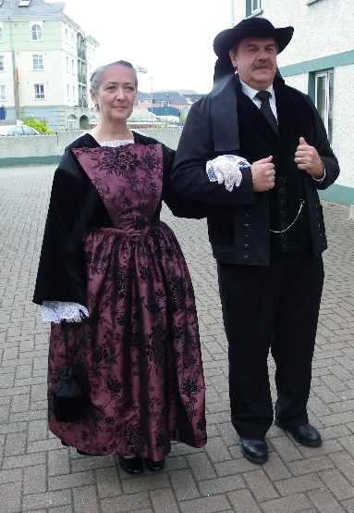
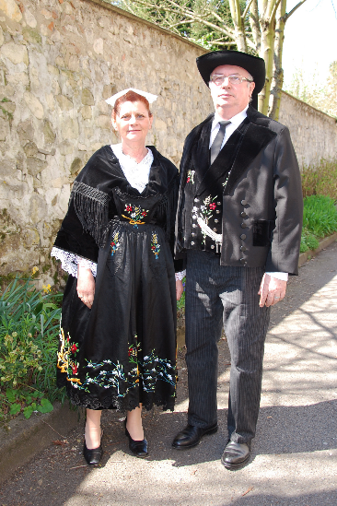
Costumes de Vannes, de 1940 pour les costumes féminins, et 1920 pour les costumes masculins.
Lande le Breton aux yeux bleus

Slide 6
Les costumes du cercle Kan ar mor sont surtout des reproductions, les originaux étant trop fragiles pour etre portés. Le cercle confectionne ses costumes ou fait appel à des professionnels quand le besoin s'en fait sentir. Ci-dessous, des tabliers peints et brodés par des membres du cercle.
Lande le Breton aux yeux bleus

Slide 7
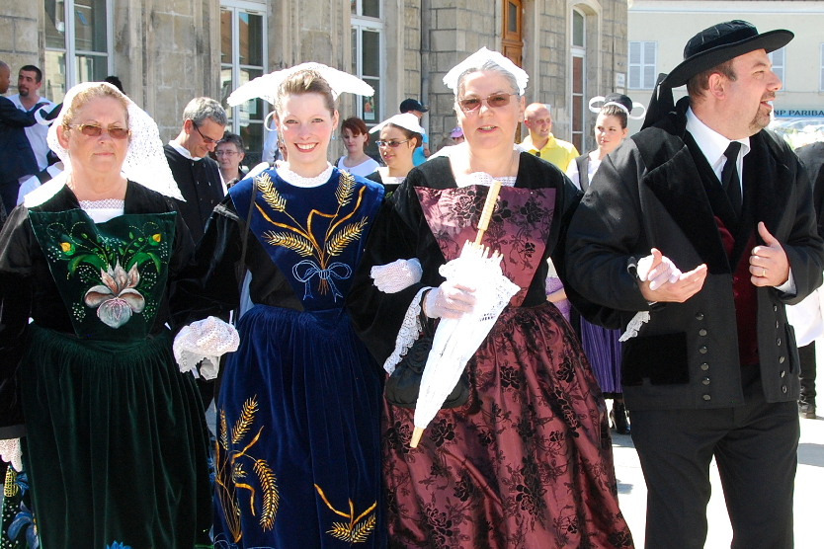
Lande le Breton aux yeux bleus

Slide 8
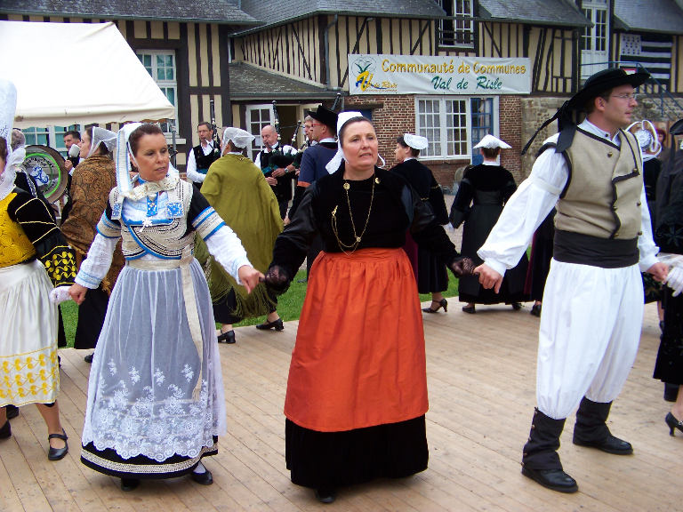
Défilé de costumes BRETONS suivi d'un fest-deiz
Lande le Breton aux yeux bleus

Slide 9
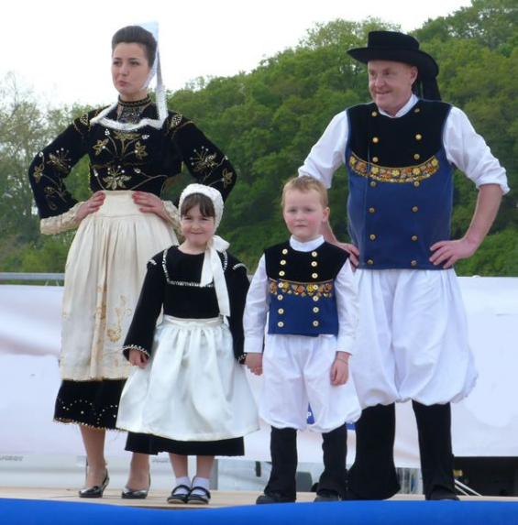
Costume Breton - Pays Glazik
Lande le Breton aux yeux bleus

Slide 10
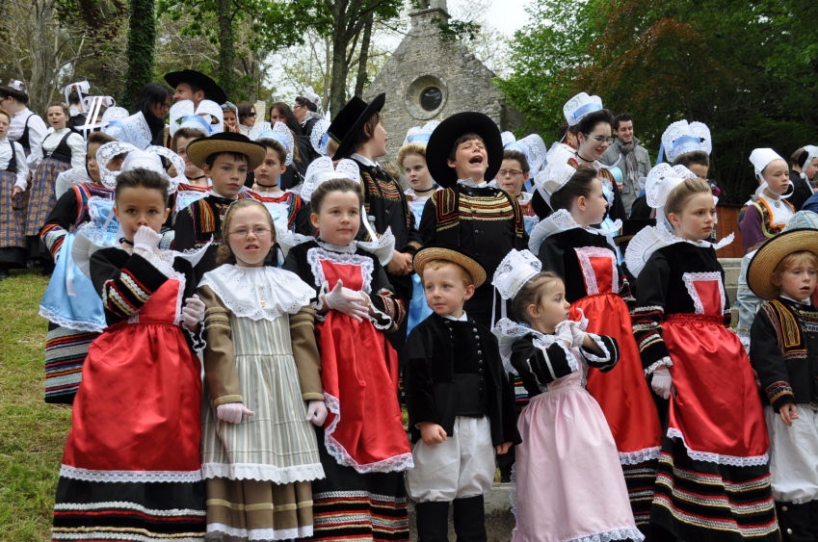
Penhars Quimper
Lande le Breton aux yeux bleus

Slide 11
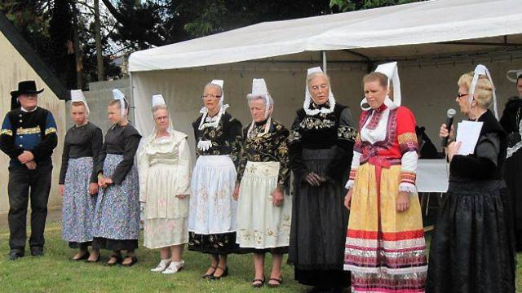
Lande le Breton aux yeux bleus

Slide 12
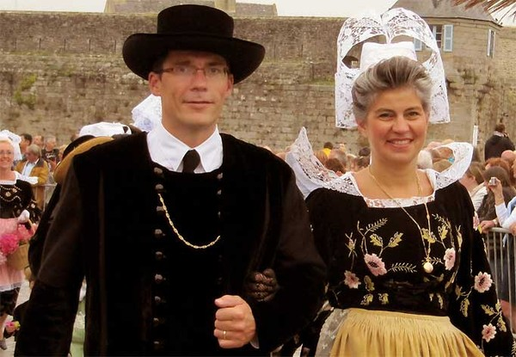
Lande le Breton aux yeux bleus

Slide 13
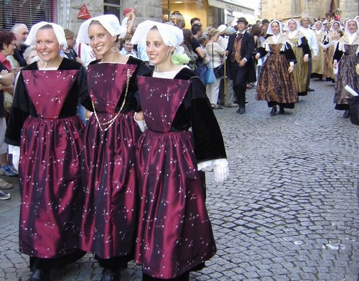
Lande le Breton aux yeux bleus

Slide 14
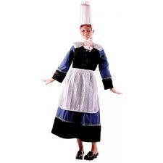
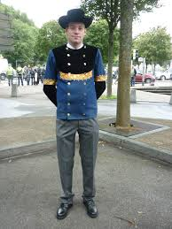
Lande le Breton aux yeux bleus

Slide 15
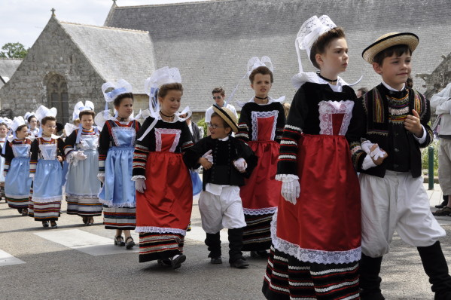
Enfants de Bretagne, coiffes et costumes bretons
Lande le Breton aux yeux bleus

Slide 16
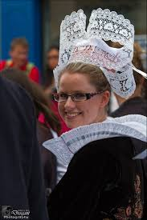
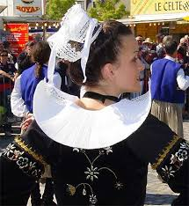
Lande le Breton aux yeux bleus

Slide 17

PPS Lande Mai 2017 photos et textes du net
Lande le Breton aux yeux bleus

